Slide 1
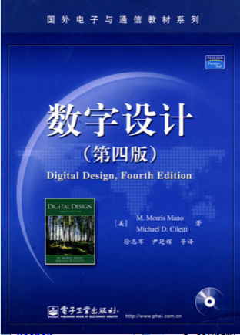

Chapter 8 Design at the Register Transfer Level 寄存器传输级 设计
数字逻辑 与 部件设计 Digital Logic & Component Design
本章介绍一种描述、设计大型复杂数字系统的方法
模块化设计方法
xgsun@fudan.edu.cn

Slide 2
Contents
本章介绍一种描述、设计大型复杂数字系统的方法
8.1 Introduction 引言
8.2 Register Transfer Level Notation 寄存器传输级定义
8.3 Register Transfer Level in HDL HDL的寄存器传输级描述
8.4 Algorithmic State Machines 算法状态机
8.5 Design Example 设计举例
8.6 HDL Description of Design Example 设计举例的HDL描述
8.7 Sequential Binary Multiplier 时序二进制乘法器
8.8 Control Logic 控制逻辑
8.9 HDL Description of Binary Multiplier 二进制乘法器的HDL描述
8.10 Design with Multiplexers 用数据选择器进行设计
例1
例2
例3

Slide 3
设计大型复杂数字系统
数字系统：门 + 触发器 构成的时序逻辑系统。
时序电路：采用状态表描述。
复杂系统的状态过多，状态表无法描述。
采用模块化设计方法：
系统被分割成子系统（模块）
每个模块完成一定的功能
每个模块由寄存器、译码器、数据选择器、算术运算单元、控制逻辑......
通过共用数据和控制端， 将不同的模块连接成一个完整的数字系统
模块：一组寄存器以及对存储在寄存器中信息的操作。

Slide 4
寄存器传输级 RTL
寄存器是数字系统的基本部件。
数字系统中的模块： 一组寄存器，以及对存储在寄存器中信息的操作。
寄存器传输级（RTL）有三个条件：
系统中有一组寄存器
操作存储在寄存器中的数据：移位、计数、复位、预置...
系统中有控制操作时序的信号
4类操作：
将数据从一个寄存器传送给另一个寄存器的传送操作；
对寄存器中的数据进行算术运算；
对寄存器中的非数值数据执行按位操作的逻辑运算；
对寄存器间的数据进行移位操作。

Slide 5
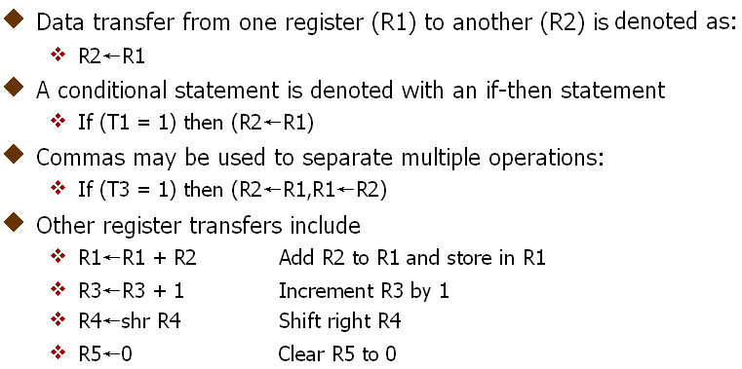
寄存器操作 示例
数字系统中的控制电路是一个有限状态机，
其输出信号控制寄存器操作。

Slide 6
Contents
本章介绍一种描述、设计大型复杂数字系统的方法
8.1 Introduction 引言
8.2 Register Transfer Level Notation 寄存器传输级定义
8.3 RTL in HDL HDL的寄存器传输级描述
8.4 Algorithmic State Machines 算法状态机
8.5 Design Example 设计举例
8.6 HDL Description of Design Example 设计举例的HDL描述
8.7 Sequential Binary Multiplier 时序二进制乘法器
8.8 Control Logic 控制逻辑
8.9 HDL Description of Binary Multiplier 二进制乘法器的HDL描述
8.10 Design with Multiplexers 用数据选择器进行设计
例1
例2
例3

Slide 7
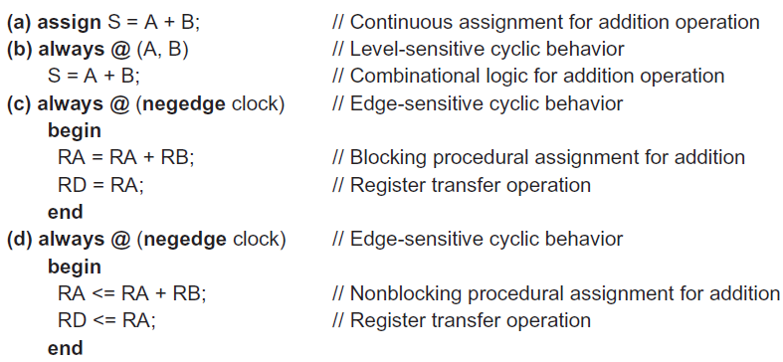
Verilog中定义寄存器传输的几种方法
组合电路
顺序
时序电路
并行
（原值）
阻塞赋值“=”：顺序执行。非阻塞赋值“<=”：并行执行

Slide 8
Verilog 中的4种循环语句
必须用在 initial 或 always语句中
initial
begin
clock = 1'b0;
repeat (16)
#5 clock = ~ clock;
end
initial
begin
clock = 1'b0;
forever
#10 clock = ~ clock;
end
产生8个时钟周期，每个周期是10个单位时间
产生20个单位时间
integer count;
initial
begin
count = 0;
while (count < 64)
#5 count = count + 1;
end
for (j = 0; j < 8; j = j + 1)
begin
// procedural statements
end

Slide 9
for 循环语句
// 2-4译码器
module decoder (IN, Y);
input [1: 0] IN; // Two binary inputs
output [3: 0] Y; // Four binary outputs
reg [3: 0] Y;
integer k; // Control (index) variable for loop
always @ (IN)
for (k = 0; k <= 3; k = k + 1)
if (IN == k) Y[k] = 1;
else Y[k] = 0;
endmodule
等效
if IN = 00 then Y(0) = 1; else Y(0) = 0;
if IN = 01 then Y(1) = 1; else Y(1) = 0;
if IN = 10 then Y(2) = 1; else Y(2) = 0;
if IN = 11 then Y(3) = 1; else Y(3) = 0;

Slide 10
Contents
本章介绍一种描述、设计大型复杂数字系统的方法
8.1 Introduction 引言
8.2 Register Transfer Level Notation 寄存器传输级定义
8.3 RTL in HDL HDL的寄存器传输级描述
8.4 Algorithmic State Machines 算法状态机
8.5 Design Example 设计举例
8.6 HDL Description of Design Example 设计举例的HDL描述
8.7 Sequential Binary Multiplier 时序二进制乘法器
8.8 Control Logic 控制逻辑
8.9 HDL Description of Binary Multiplier 二进制乘法器的HDL描述
8.10 Design with Multiplexers 用数据选择器进行设计
例1
例2
例3

Slide 11
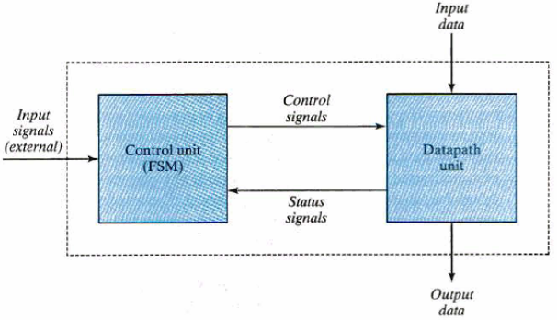
数字系统的逻辑设计
存储在数字系统中的信息：数据、控制。
数据：离散信息(二进制)，进行算术、逻辑、移位等处理。 数字部件(累加器、译码器、数据选择器、计数器、移位寄存器...)
控制信息：对数据进行操作的命令信号。
数据路径单元：执行数据处理操作
控制单元：控制不同指令执行顺序

Slide 12
硬件算法状态机 Algorithmic State Machine
ASM：有限状态机，主要用于同步系统， 可较准确地描述控制器的功能和状态变化条件。
特点：
可描述控制器的控制状态及其转换关系
可精确地表示状态转换的时间关系
流程图：便捷地表示出步骤、算法的判决路径
传统流程图：以顺序方式描述步骤和算法判决路径， 没有时序关系。
ASM流程图：描述顺序事件，以及时序控制电路的 状态与状态转换的时序关系。
ASM流程图组成：状态框、判决框、条件框

Slide 13
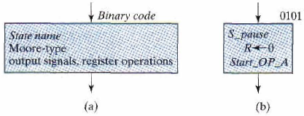
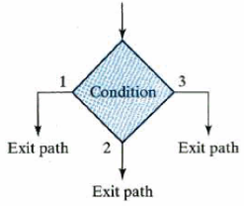
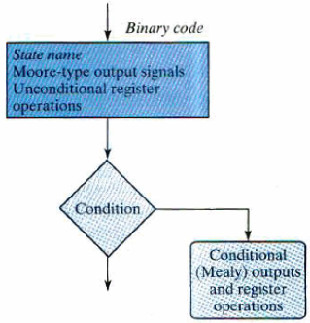
ASM流程图
状态框：状态、状态名称、寄存器操作、控制输出信号
判决框：输入信号对控制子系统的作用.
条件框：寄存器操作或输出 (判决框之后) ASM流程图特有(圆角)

Slide 14
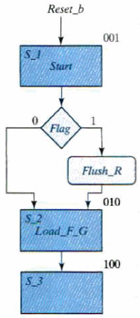
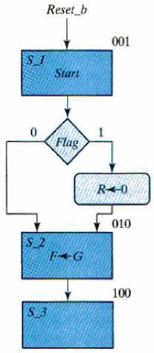
ASM流程图 示例
既描述控制电路，又描述数据路径
仅描述控制电路
寄存器操作

Slide 15
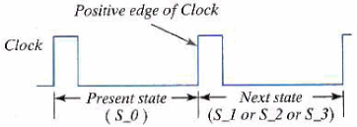
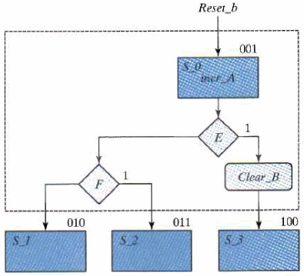
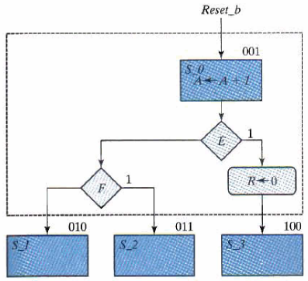
ASM Block
ASM流程图由1个或多个ASM块组成。
ASM块：包含1个状态框，连接到该状态框输出上的所有 判决框和条件框。
每个ASM块描述了一个时钟周期内的系统状态。 即，框内的操作被同一个时钟沿所触发！

Slide 16
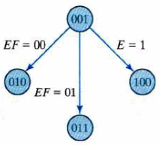
ASM流程图 v.s. 状态图
二者很相似
ASM流程图 ⇒ 状态图
状态图中包含的信息要少，只有状态信息，无数据信息。

Slide 17
ASMD流程图 Algorithmic state machine and datapath
ASMD流程图：用来显示ASM流程图中的信息，并为给定的数据路径单元提供一种有效控制的逻辑设计工具.
ASMD流程图不在状态框中列出寄存器操作；
ASMD流程图的连线边标注寄存器操作， 这些操作与状态转换同步；
ASMD流程图包含确定信号的条件框， 控制那些标注在连线边的寄存器操作。
创建步骤：
画出只表明控制电路输入如何决定状态转换的ASM流程图；
通过在连线边标注数据单元寄存器操作，将ASM⇒ASMD；
修改ASMD：确定控制电路产生的控制信号，对应数据路径单元中的寄存器操作。插入 条件框

Slide 18
Contents
本章介绍一种描述、设计大型复杂数字系统的方法
8.1 Introduction 引言
8.2 Register Transfer Level Notation 寄存器传输级定义
8.3 RTL in HDL HDL的寄存器传输级描述
8.4 Algorithmic State Machines 算法状态机
8.5 Design Example 设计举例
8.6 HDL Description of Design Example 设计举例的HDL描述
8.7 Sequential Binary Multiplier 时序二进制乘法器
8.8 Control Logic 控制逻辑
8.9 HDL Description of Binary Multiplier 二进制乘法器的HDL描述
8.10 Design with Multiplexers 用数据选择器进行设计
例1
例2
例3

Slide 19
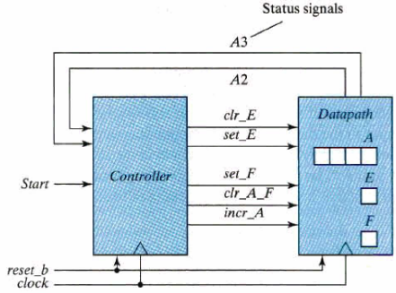
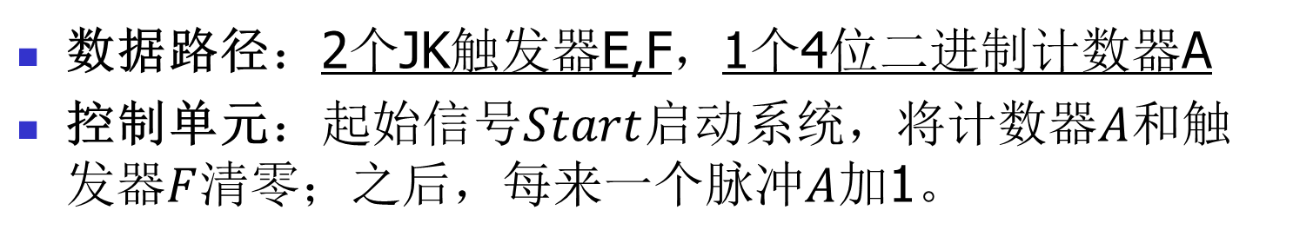
例1: 4位二进制计数器
数据路径：2个JK触发器E,F，1个4位二进制计数器A
控制单元：起始信号$Start$启动系统，将计数器$A$和触发器$F$清零；之后，每来一个脉冲$A$加1。
Start=0，系统不变
Start=1，系统重新开始计数
A₂=0，E被清零 计数器开始计数
A₂=1， A₃=0，继续计数
A₂=1，E被置1 A₃=1，F被置1， 同时停止计数

Slide 20
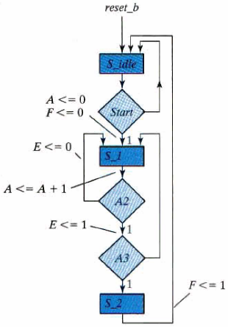
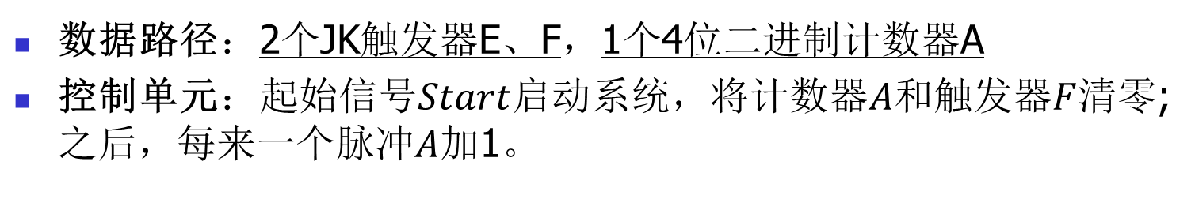
① ASM流程图：异步复位
数据路径：2个JK触发器E、F，1个4位二进制计数器A
控制单元：起始信号$Start$启动系统，将计数器$A$和触发器$F$清零;之后，每来一个脉冲$A$加1。
Start=0，系统状态不变
Start=1，系统重新开始计数
A₂=0，E被清0，计数器开始计数
A₂=1，E被置1 A₃=0，继续计数
A₂=1， A₃=1，F被置1，同时停止计数
状态不变
计数
停止计数

Slide 21
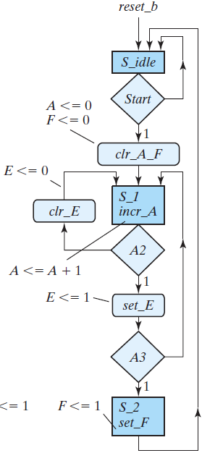
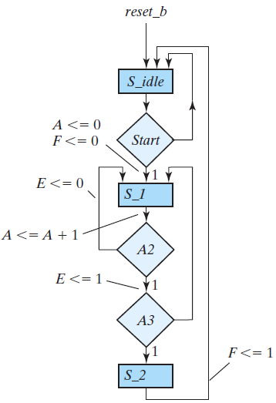
ASMD流程图：异步复位 (完整)
有条件产生
无条件产生
有条件产生
无条件产生

Slide 22
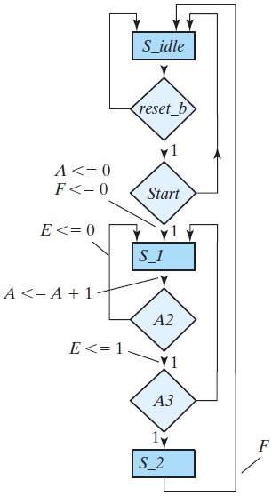
ASMD流程图：异步复位 +同步复位
同步复位
异步复位

Slide 23
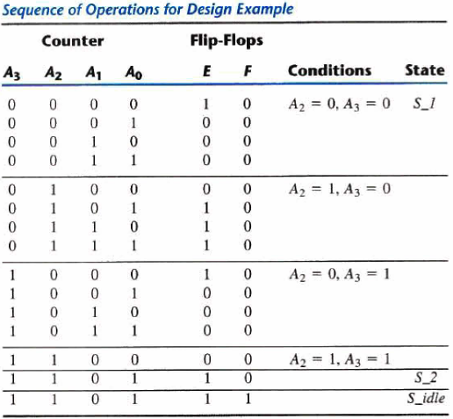
② 时序 (从Start→S_idle，每一时钟)
E的变化用A₂原值
并行

Slide 24
③ 控制单元、数据路径的硬件设计
ASM流程图给出了设计数字系统
所需的所有信息:
控制逻辑：由判决框和所需状态转移决定。
数据路径：仅包含与其操作和逻辑所关联的硬件, 由状态框+条件框给出，在数据路径上标注操作.
控制单元与数据路径的划分有随意性.

Slide 25
HDL描述层次
结构描述：等效于原理图/电路的框图 数字系统被表示成物理部件，及其之间连接。 物理部件(门、触发器、标准电路，如计数器...) 层次最低，描述最详细.
RTL描述：将数字系统描述为寄存器、执行的操作和控制操作的时序
算法级描述：抽象层次最高，从程序和算法角度对设计的功能进行描述，类似于编程语言。不能保证被正确综合。

Slide 26
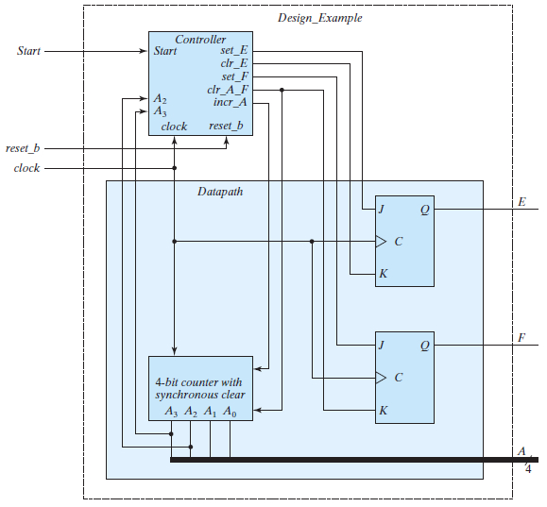
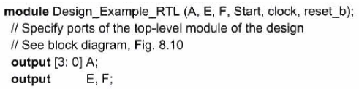
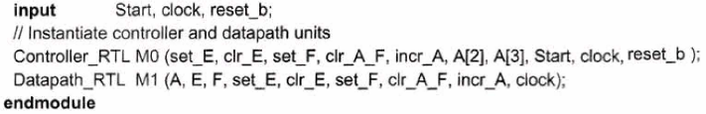
RTL描述-1
模块的输入端口
模块的输出端口
内部子模块的例化

Slide 27
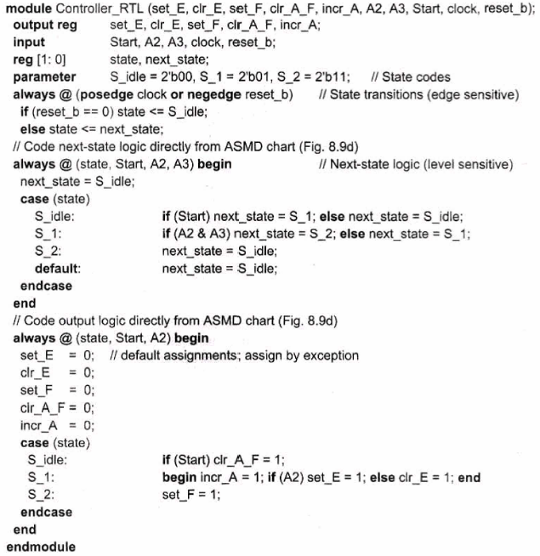
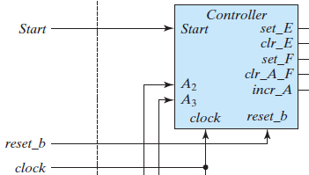
RTL描述-2
控制电路
状态转换
次态逻辑
输出逻辑

Slide 28
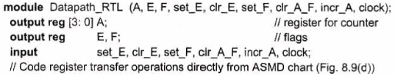
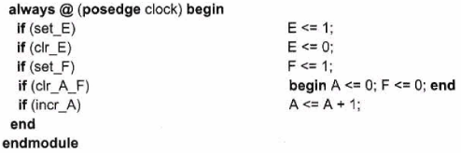
RTL描述-3 数据路径
寄存器传输操作

Slide 29
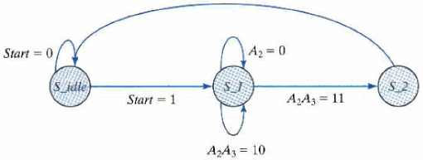
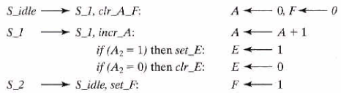
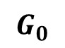
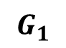
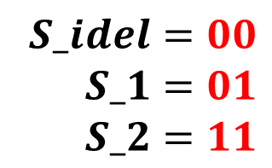
结构描述：状态图
(人工)
设计
$$G_{1}$$
状
态
分
配
$$G_{0}$$
$$S_idel=00$$
$$S_1=01$$
$$S_2=11$$

Slide 30
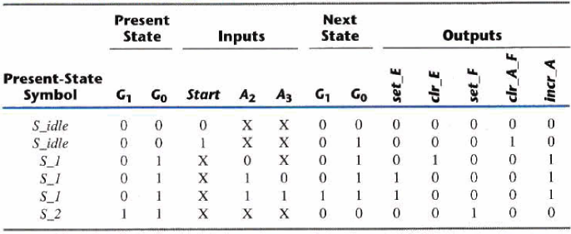
结构描述：状态表
(人工)
设计

Slide 31
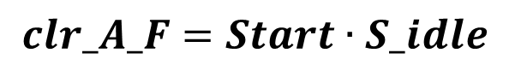
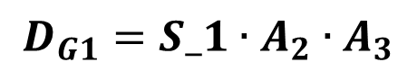
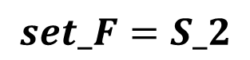

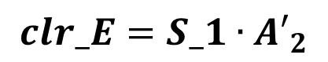
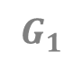
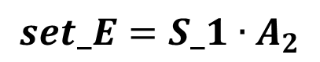
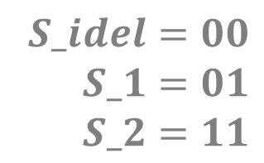
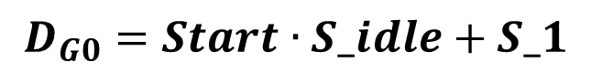
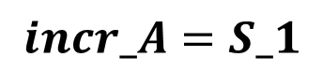
控制逻辑
(人工)
设计
根据状态表，可用5变量的卡诺图化简；
当输入变量多时，也可通过直接观察来化简。
假设：采用D触发器
$$set_E=S_1∙A_{2}$$
输出方程
$$clr_E=S_1∙{A′}_{2}$$
输入方程
$$D_{G1}=S_1∙A_{2}∙A_{3}$$
$$set_F=S_2$$
$$clr_A_F=Start∙S_idle$$
$$D_{G0}=Start∙S_idle+S_1$$
$$incr_A=S_1$$
$$G_{1}$$
状
态
分
配
$$G_{0}$$
$$S_idel=00$$
$$S_1=01$$
$$S_2=11$$

Slide 32
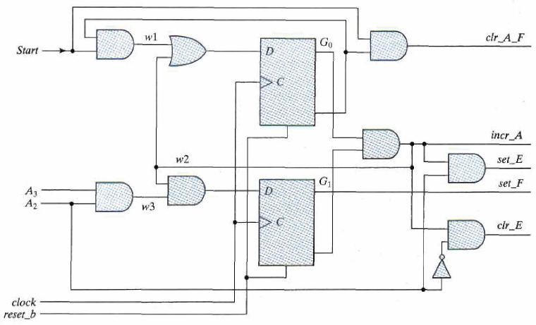
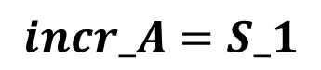
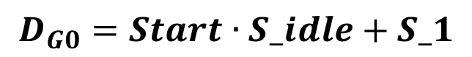
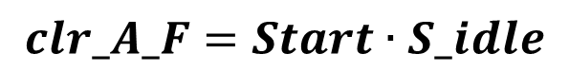
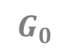
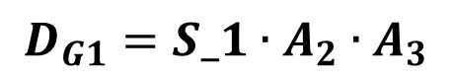
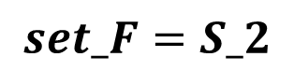




控制单元逻辑图
$$set_E=S_1∙A_{2}$$
(人工)
设计
输出方程
$$clr_E=S_1∙{A′}_{2}$$
输入方程
$$set_F=S_2$$
$$D_{G0}=Start∙S_idle+S_1$$
$$clr_A_F=Start∙S_idle$$
$$D_{G1}=S_1∙A_{2}∙A_{3}$$
$$incr_A=S_1$$
$$G_{1}$$
$$G_{0}$$
$$S_idel=00$$
$$S_1=01$$
$$S_2=11$$

Slide 33

结构描述-等效于原理图/电路的框图
与RTL描述类似

Slide 34


结构描述-2：控制单元
图上未标

Slide 35

结构描述-2：控制单元

Slide 36

结构描述-3： 数据路径

Slide 37


结构描述-3： 数据路径

Slide 38
Contents
本章介绍一种描述、设计大型复杂数字系统的方法
8.1 Introduction 引言
8.2 Register Transfer Level Notation 寄存器传输级定义
8.3 RTL in HDL HDL的寄存器传输级描述
8.4 Algorithmic State Machines 算法状态机
8.5 Design Example 设计举例
8.6 HDL Description of Design Example 设计举例的HDL描述
8.7 Sequential Binary Multiplier 时序二进制乘法器
8.8 Control Logic 控制逻辑
8.9 HDL Description of Binary Multiplier 二进制乘法器的HDL描述
8.10 Design with Multiplexers 用数据选择器进行设计
例1
例2
例3

Slide 39


例2：时序二进制乘法器
功能：2个8位无符号二进制数相乘
实现：1个加法器 + 1个移位寄存器
两个n位二进制数相乘的乘积最多有2n位
被乘数
乘数
方案：
只对两个二进制数值进行加法运算，并用寄存器不断累加部分积；
将产生的部分积右移，而非左移被乘数；
当乘数位=0，不必加。

Slide 40

二进制乘法器：框图

Slide 41

二进制乘法器： 数据路径

Slide 42

二进制乘法器：ASM流程图

Slide 43

ASMD流程图

Slide 44

二进制乘法举例

Slide 45
Contents
本章介绍一种描述、设计大型复杂数字系统的方法
8.1 Introduction 引言
8.2 Register Transfer Level Notation 寄存器传输级定义
8.3 RTL in HDL HDL的寄存器传输级描述
8.4 Algorithmic State Machines 算法状态机
8.5 Design Example 设计举例
8.6 HDL Description of Design Example 设计举例的HDL描述
8.7 Sequential Binary Multiplier 时序二进制乘法器
8.8 Control Logic 控制逻辑
8.9 HDL Description of Binary Multiplier 二进制乘法器的HDL描述
8.10 Design with Multiplexers 用数据选择器进行设计
例1
例2
例3

Slide 46



控制逻辑设计(状态图)
(人工)

Slide 47






控制逻辑 设计方案1： 序列寄存器+译码器
$$D_{G0}=T_{0}∙Start+T_{2}∙Zero′$$
$$D_{G1}=T_{1}$$
$$T_{0}$$
$$T_{1}$$
$$T_{2}$$

Slide 48

控制逻辑 设计方案1：序列寄存器+译码器

Slide 49



控制逻辑 设计方案1：序列寄存器+译码器
$$D_{G0}=T_{0}∙Start+T_{2}∙Zero′$$
$$D_{G1}=T_{1}$$

Slide 50




控制逻辑 设计方案2：1位热键 (每1个状态1个触发器，触发器多，但不用译码器)
$$D_{G0}=G_{0}∙Start′+G_{2}∙Zero$$
$$D_{G1}=G_{0}∙Start+G_{2}∙Zero′$$
$$D_{G2}=G_{1}$$

Slide 51

二进制乘法器的HDL描述-1

Slide 52


二进制乘法器的HDL描述：控制

Slide 53

二进制乘法器的HDL描述：数据

Slide 54

乘法器的行为级描述

Slide 55
Contents
本章介绍一种描述、设计大型复杂数字系统的方法
8.1 Introduction 引言
8.2 Register Transfer Level Notation 寄存器传输级定义
8.3 RTL in HDL HDL的寄存器传输级描述
8.4 Algorithmic State Machines 算法状态机
8.5 Design Example 设计举例
8.6 HDL Description of Design Example 设计举例的HDL描述
8.7 Sequential Binary Multiplier 时序二进制乘法器
8.8 Control Logic 控制逻辑
8.9 HDL Description of Binary Multiplier 二进制乘法器的HDL描述
8.10 Design with Multiplexers 用数据选择器进行设计
例1
例2
例3

Slide 56


多路选择器/数据选择器
4 To 1 Line MUX

Slide 57


用多路选择器(Multiplexers)进行设计
多路选择器可以代替许多独立的门(组合电路)
多路选择器决定次态；
寄存器保存现态；
译码器提供每个控制状态的输出。
三级结构
4个状态
4个控制输入
w, x, y, z
①
②
③

Slide 58

MUX输入条件
现态01后面，次态G₁=1，次态G₀=x’

Slide 59


例3：计量寄存器中1的个数
计量的数值存储在寄存器$R1$中；
统计1的个数存储在寄存器$R2$中；
通过将$R1$中逐次移位到触发器 $E$中判断是否为1.
$Zero: R1$是否全0

Slide 60

例3：ASM流程图

Slide 61

例3：ASMD流程图

Slide 62


例3：MUXs输入条件

Slide 63

例3：控制电路

Slide 64
Contents
本章介绍一种描述、设计大型复杂数字系统的方法
8.1 Introduction 引言
8.2 Register Transfer Level Notation 寄存器传输级定义
8.3 RTL in HDL HDL的寄存器传输级描述
8.4 Algorithmic State Machines 算法状态机
8.5 Design Example 设计举例
8.6 HDL Description of Design Example 设计举例的HDL描述
8.7 Sequential Binary Multiplier 时序二进制乘法器
8.8 Control Logic 控制逻辑
8.9 HDL Description of Binary Multiplier 二进制乘法器的HDL描述
8.10 Design with Multiplexers 用数据选择器进行设计
例1
例2
例3

Slide 65


作业 P298

